Slide 1


Slide 2

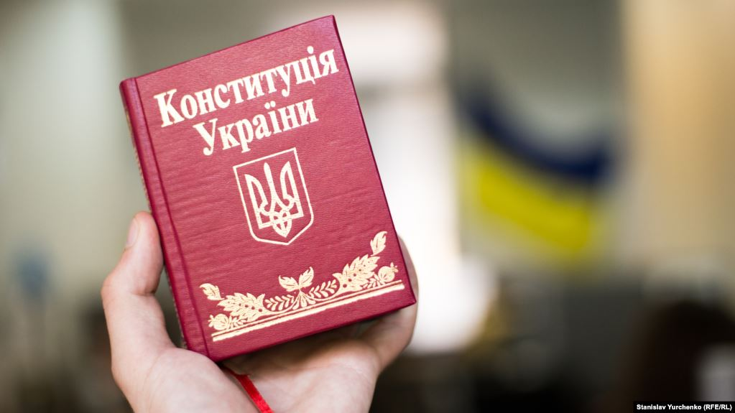
Набуття дітьми громадянства України внаслідок усиновлення
Підстави для отримання послуги
Усиновлення дитини або повнолітньої особи громадянами України або подружжям, один з якого є громадянином України.
Відповідно до статті 11 Закону України "Про громадянство України", дитина, яка є іноземцем або особою без громадянства, стає громадянином України з моменту набрання чинності рішенням про усиновлення, незалежно від того, проживає вона постійно в Україні чи за кордоном.
Повнолітня особа, яка є особою без громадянства, що постійно проживає на території України стає громадянином України з моменту набрання чинності рішенням суду про усиновлення.

Slide 3

Набуття дітьми громадянства України внаслідок усиновлення
Як отримати послугу?
Зібрати необхідні документи;
звернутися до територіального підрозділу ДМС України за місцем проживання особи або законного представника дитини;
подати заяву разом із необхідними документами;
отримати довідку про реєстрацію особи громадянином України (що є підставою для оформлення паспорта громадянина України) у територіальному органі або підрозділі ДМС України за місцем проживання.
Вартість послуги та пільги
Оплату за набуття громадянства України не передбачено
Подача заяви
Заява подається особисто або одним з усиновителів

Slide 4
Набуття дітьми громадянства України внаслідок усиновлення
Необхідні документи
Для оформлення набуття громадянства України дитиною, яку усиновляють громадяни України (частина перша статті 11 Закону), один з усиновителів подає такі документи:
заяву про оформлення набуття громадянства України дитиною внаслідок усиновлення;
дві фотокартки (розміром 35 х 45 мм) дитини, якщо їй виповнилося 7 років;
декларацію про те, що дитина є іноземцем або особою без громадянства;
копію рішення суду або дипломатичного представництва чи консульської установи України про усиновлення дитини або рішення органу держави, на території якої проживає дитина, про усиновлення дитини, яке визнається дійсним в Україні;
копію свідоцтва про народження дитини;
заяву дитини віком від 14 до 18 років про згоду на набуття громадянства України;
копії паспортів громадян України або інших передбачених статтею 5 Закону документів, що підтверджують перебування усиновителів дитини (одного усиновителя, якщо дитину усиновила одна особа) у громадянстві України.

Slide 5
Набуття дітьми громадянства України внаслідок усиновлення
Для оформлення набуття громадянства України дитиною, яку усиновляє подружжя, один з якого є громадянином України, а другий - особою без громадянства (частина перша статті 11 Закону), один з усиновителів подає такі документи:
заяву про оформлення набуття громадянства України дитиною внаслідок усиновлення;
дві фотокартки (розміром 35 х 45 мм) дитини, якщо їй виповнилося 7 років;
декларацію про те, що дитина є іноземцем або особою без громадянства;
копію рішення суду або дипломатичного представництва чи консульської установи України про усиновлення дитини або рішення органу держави, на території якої проживає дитина, про усиновлення дитини, яке визнається дійсним в Україні;
копію свідоцтва про народження дитини;
заяву дитини віком від 14 до 18 років про згоду на набуття громадянства України;
копію паспорта громадянина України або іншого передбаченого статтею 5 Закону документа, що підтверджує перебування одного з усиновителів дитини у громадянстві України;
копію документа, який підтверджує, що другий з усиновителів дитини є особою без громадянства;
копію документа, який підтверджує факт перебування усиновителів дитини у шлюбі на момент її усиновлення.

Slide 6

Набуття дітьми громадянства України внаслідок усиновлення
Для оформлення набуття громадянства України дитиною, яку усиновляє подружжя, один з якого є громадянином України, а другий - іноземцем (частина друга статті 11 Закону), один з усиновителів подає такі документи:
заяву про оформлення набуття громадянства України дитиною внаслідок усиновлення;
дві фотокартки (розміром 35 х 45 мм) дитини, якщо їй виповнилося 7 років;
декларацію про те, що дитина є іноземцем або особою без громадянства;
копію рішення суду або дипломатичного представництва чи консульської установи України про усиновлення дитини або рішення органу держави, на території якої проживає дитина, про усиновлення дитини, яке визнається дійсним в Україні;
копію свідоцтва про народження дитини;
заяву дитини віком від 14 до 18 років про згоду на набуття громадянства України;
копію паспорта громадянина України або іншого передбаченого статтею 5 Закону документа, що підтверджує перебування одного з усиновителів дитини у громадянстві України;
копію документа, який підтверджує перебування другого з усиновителів дитини у громадянстві іншої держави (держав);
копію документа, який підтверджує факт перебування усиновителів дитини у шлюбі на момент її усиновлення.

Slide 7
Набуття дітьми громадянства України внаслідок усиновлення
Для оформлення набуття громадянства України повнолітньою особою, яка є особою без громадянства, постійно проживає на території України і яку усиновляють громадяни України або подружжя, один з якого є громадянином України (частина третя статті 11 Закону), особа подає:
заяву про оформлення набуття громадянства України внаслідок усиновлення;
дві фотокартки (розміром 35 x 45 мм);
декларацію про відсутність іноземного громадянства;
копію рішення суду про усиновлення особи;
копію свідоцтва про народження особи;
копії паспортів громадян України або інших передбачених статтею 5 Закону документів, що підтверджують перебування усиновителів особи (одного усиновителя, якщо особу усиновила одна особа) у громадянстві України.

Slide 8
Набуття дітьми громадянства України внаслідок усиновлення
Термін розгляду заяви
До трьох місяців
Результат отримання послуги
Набуття громадянства України
Підстави для відмови у наданні послуги
відсутність підстав для отримання послуги;
невідповідність оформлення поданих документів вимогам законодавства України.
Строк звернення до ДМС України та відповідальність у разі його порушення
Не передбачено

